Slide 1
Class in Dart
630710676 Wutthichai Khongkhaluang

Slide 2

ในการเขียนโปรแกรมเชิงวัตถุ class จะเปรียบเสมือนกับ blueprint หรือแบบแปลนสำหรับสร้าง object ซึ่ง class จะประกอบด้วย properties (attribute ,field) และ method (behavior ,function) โดย class จะเป็นตัวกำหนด properties และ method ของ object
Class

Slide 3
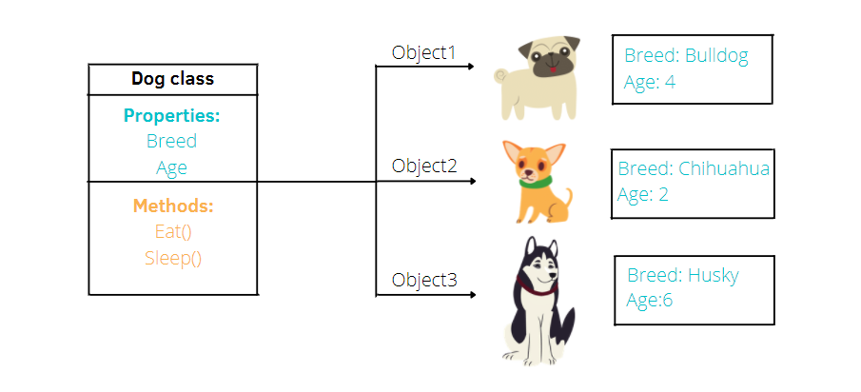
ตัวอย่าง Class ชื่อว่า Dog ก็อาจจะมี Properties อย่าง Breed ,Age และ Method เป็น Eat ,Sleep

Slide 4
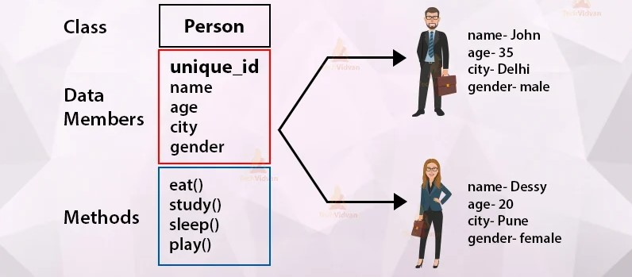
Class ประกอบด้วยสมาชิก 2 ประเภท
-Data member คือสมาชิกข้อมูล ค่าคงที่ ตัวแปรของข้อมูลชนิดพื้นฐาน หรือแม้แต่ object (attribute,properties)
-Method member คือสมาชิกที่เป็น function (method,function)

Slide 5
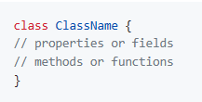
การประกาศ Class ใน Dart
ในภาษา Dart สามารถสร้าง Class ได้โดยใช้ Keyword ว่า class ตามด้วย ชื่อคลาส และตามด้วย { } โดยในการตั้งชื่อ class ควรตั้งชื่อโดยใช้รูปแบบ PascalCase อย่างเช่น Employee, Student, QuizBrain
Syntax

Slide 6
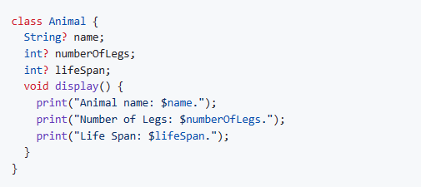
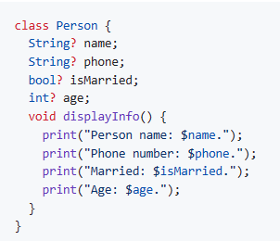
ตัวอย่าง

Slide 7
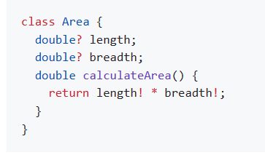
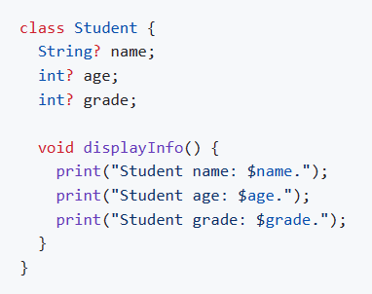
ตัวอย่าง

Slide 8
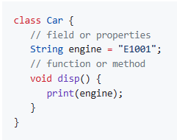
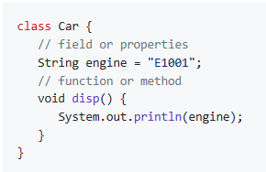
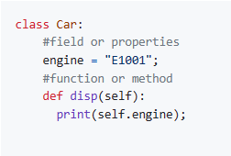
ความแตกต่างระหว่าง Dart กับ Java กับ Python
Dart
Java
Python

Slide 9
Thank you

